Slide 1
Demi chuang
旅遊規劃系統

Slide 2
系統架構
會員登入系統
景點挑選系統
旅遊規劃系統
留言板
成就紀錄

Slide 3
功能介紹
登入/註冊、帳密檢測
旅遊景點簡介查看
旅遊景點挑選
旅遊計畫規劃
旅遊地位置查詢
留言板

Slide 4
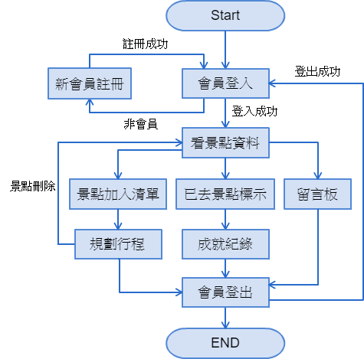
系統流程

Slide 5
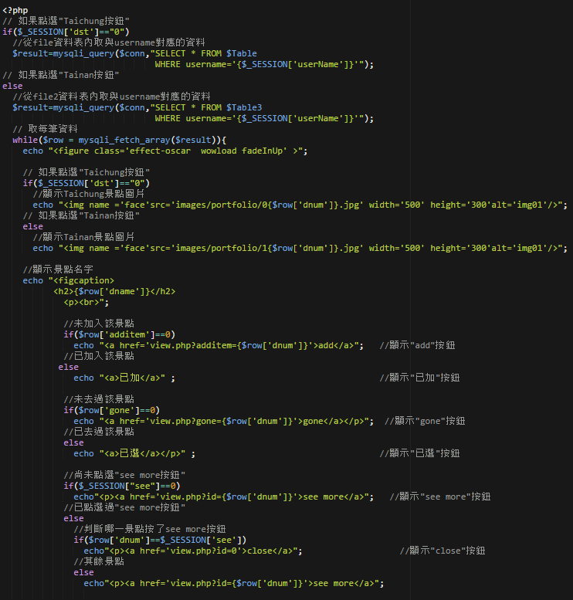
程式碼-景點挑選
判斷地點
取圖片
判斷按鈕
是否點選過

Slide 6
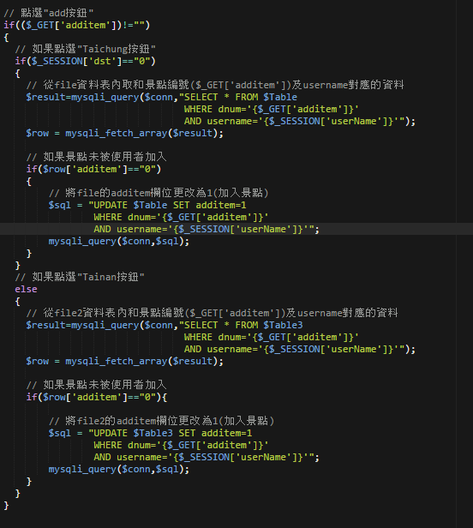
程式碼-景點挑選
點選Add按鈕
判斷欄位值
更新資料

Slide 7
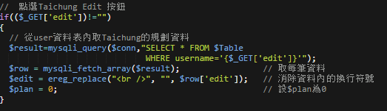
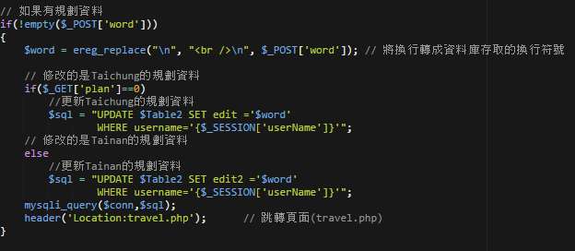
程式碼-計畫規劃
點選edit按鈕
取資料
清除換行符號
編輯完成
轉換換行符號
更新資料

Slide 8
Demo
旅遊規劃系統

Slide 9
END

